Slide 1
Муниципальное бюджетное дошкольное образовательное учреждение комбинированного вида
детский сад № 20 «Кораблик»
увлечения семьи
«Делаю я-делает вся моя семья»
Группа «Звёздочки»
2021 год
Notes:
Главный смысл семейной жизни- это воспитание детей. Главная школа воспитания-это взаимоотношение муж и жены, отца и матери. Слова Сухомлинского.

Slide 2
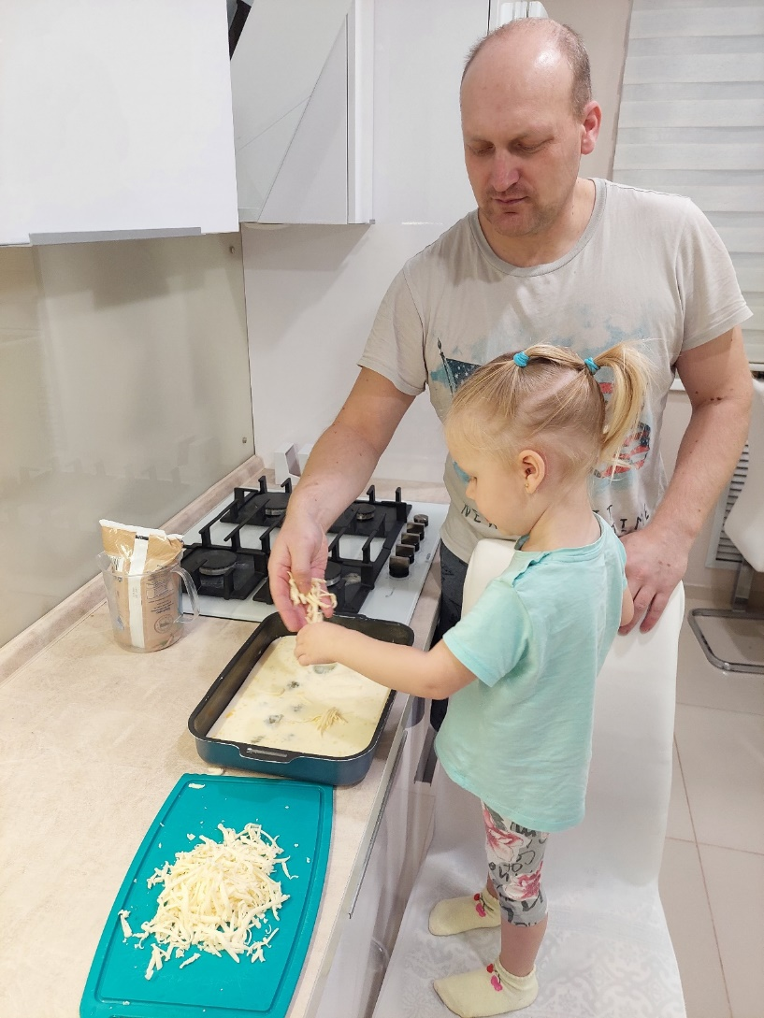
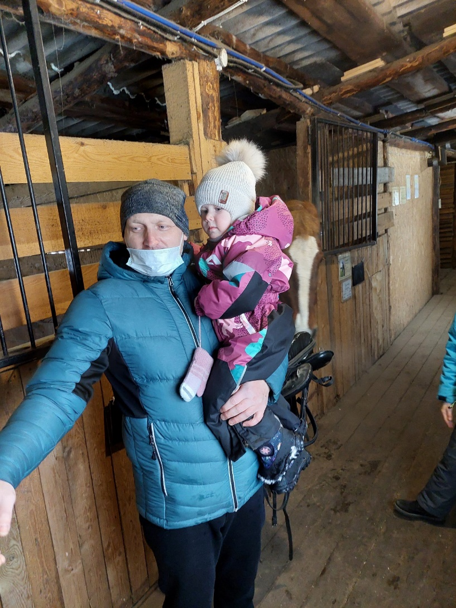
Notes:
Семья Дарины Плешовой. Папа – Плешов Денис Николаевич увлекается вместе с Дариной приготовлением обеда и прогулками на свежем воздухе.

Slide 3
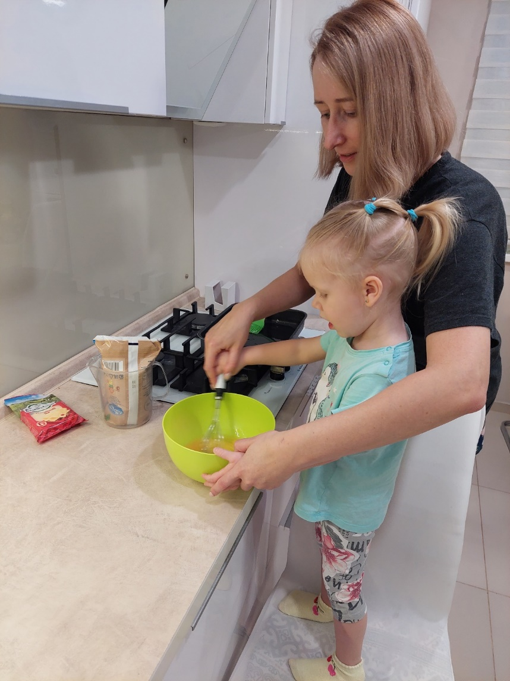
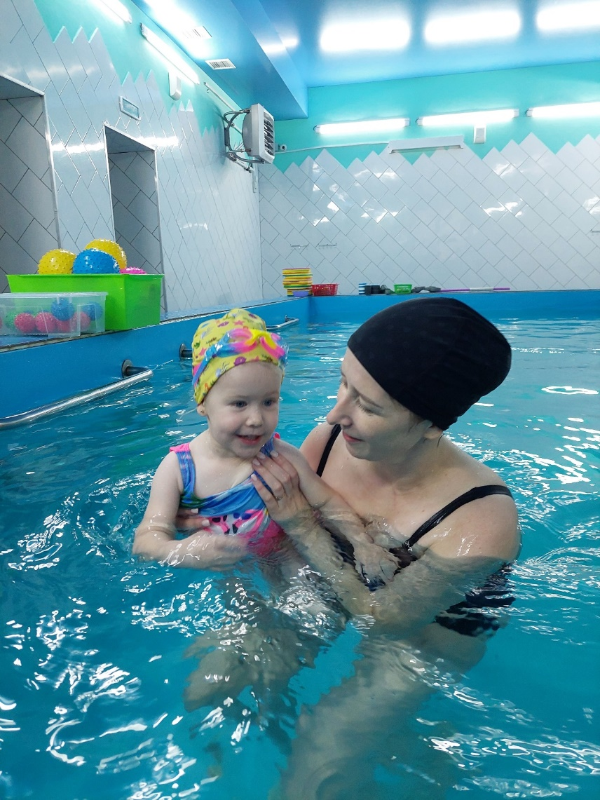
Notes:
Мама-Долбилова Юлия Сергеевна увлекается приготовлением с дочкой блинчиков и профессиональными занятиями по плаванью в акваклубе «Пигвинята» г. Н.Тагил вместе Дариной.

Slide 4
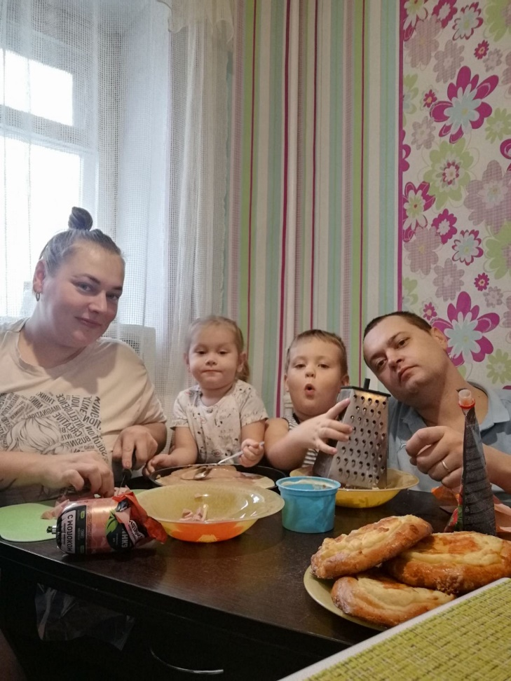
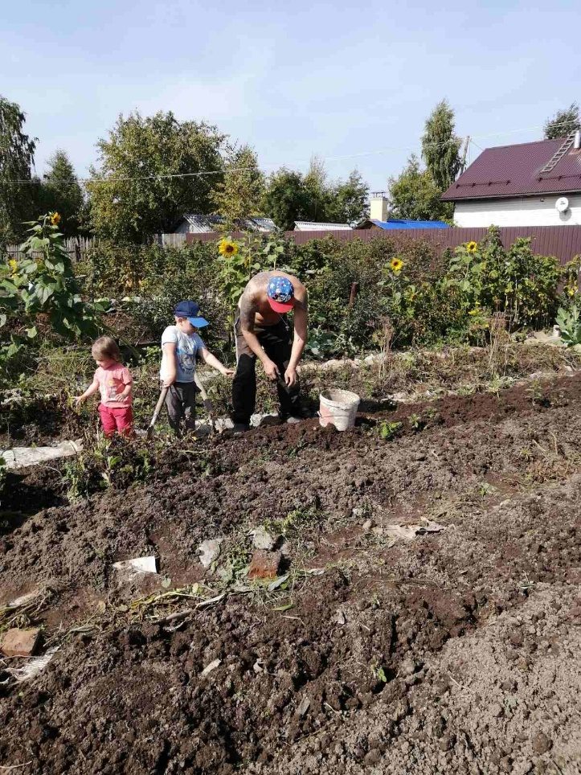
Notes:
Семья Берчатовой Вероники. Мама – Берчатова Наталья Владимировна увлекается приготовлением завтраков, обедов и ужинов для всей семьи, а это папа Берчатов Евгений Дмитриевич, дочка Вероничка и сын Семён.

Slide 5
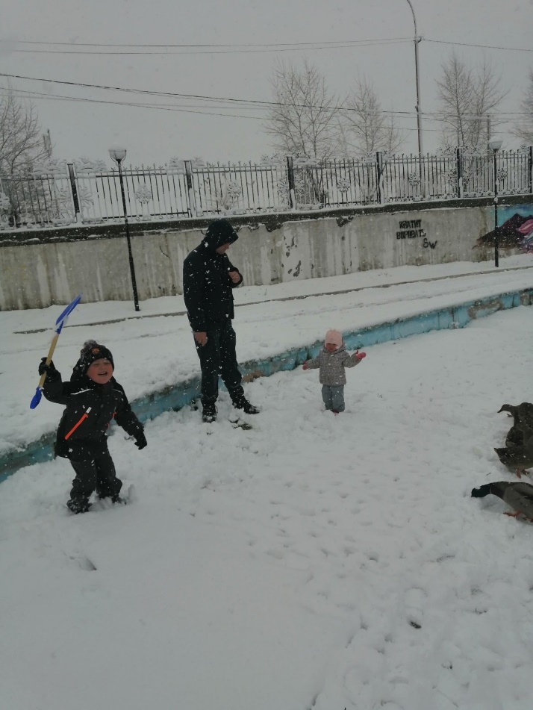
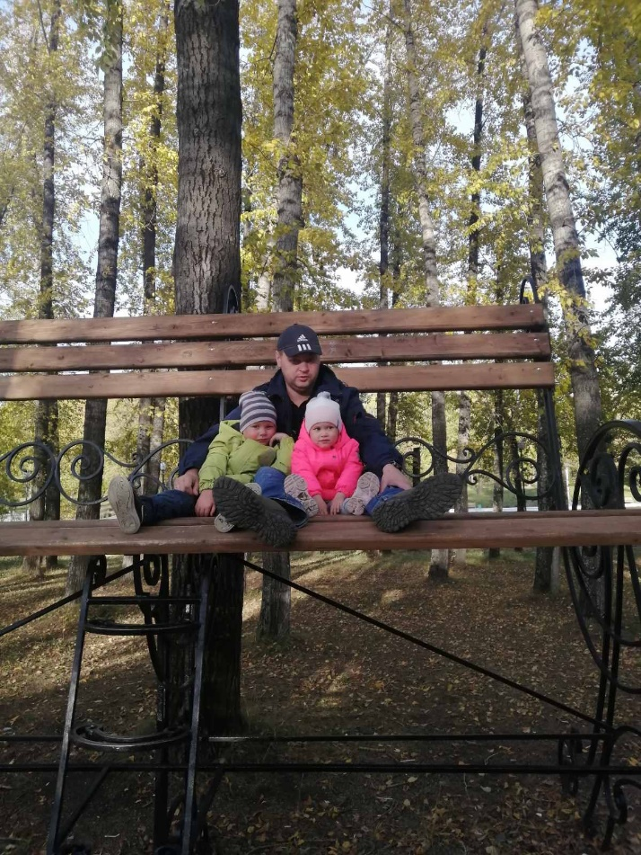
Notes:
Глава семьи Евгений Дмитриевич увлекается работой в огороде. В своё увлечение привлекает всю семью. Также Евгений Дмитриевич очень любит гулять со своими детьми.

Slide 6
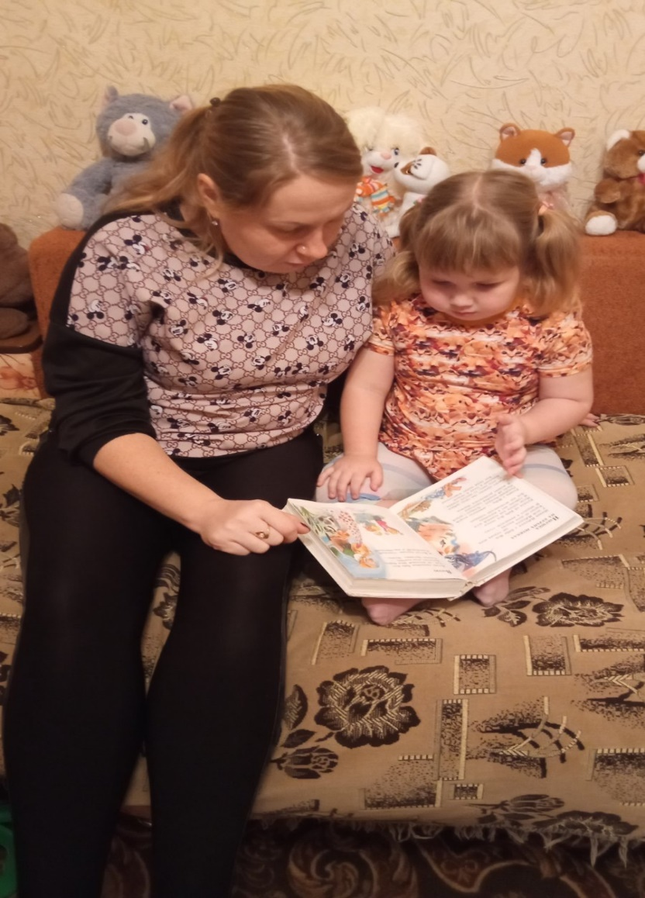
Notes:
Семья Карамовой Ульяны. Мама-Стадухина Ирина Валерьевна, бабушка Татьяна Ивановна и сама Ульяша как они сами лаского называют. Самое главное увлечение семьи –это Ульяша. Сказки почитать, книжки посмотреть.

Slide 7
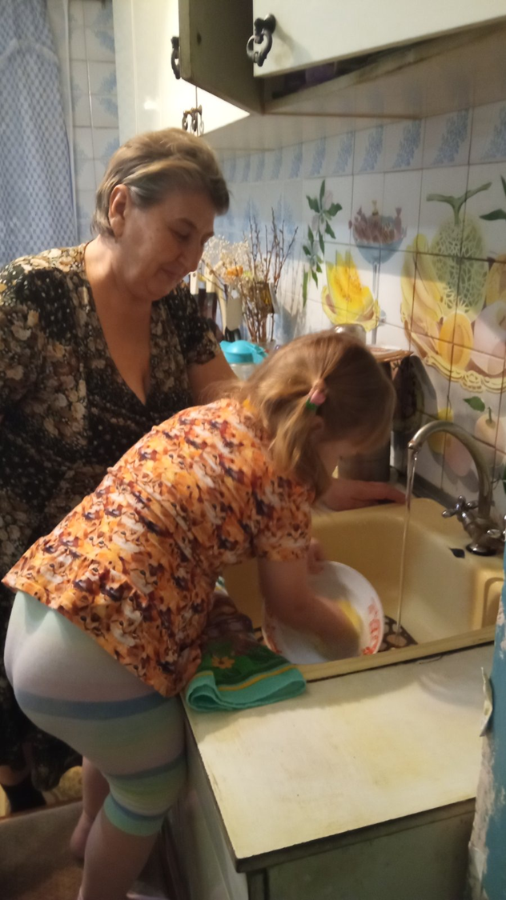
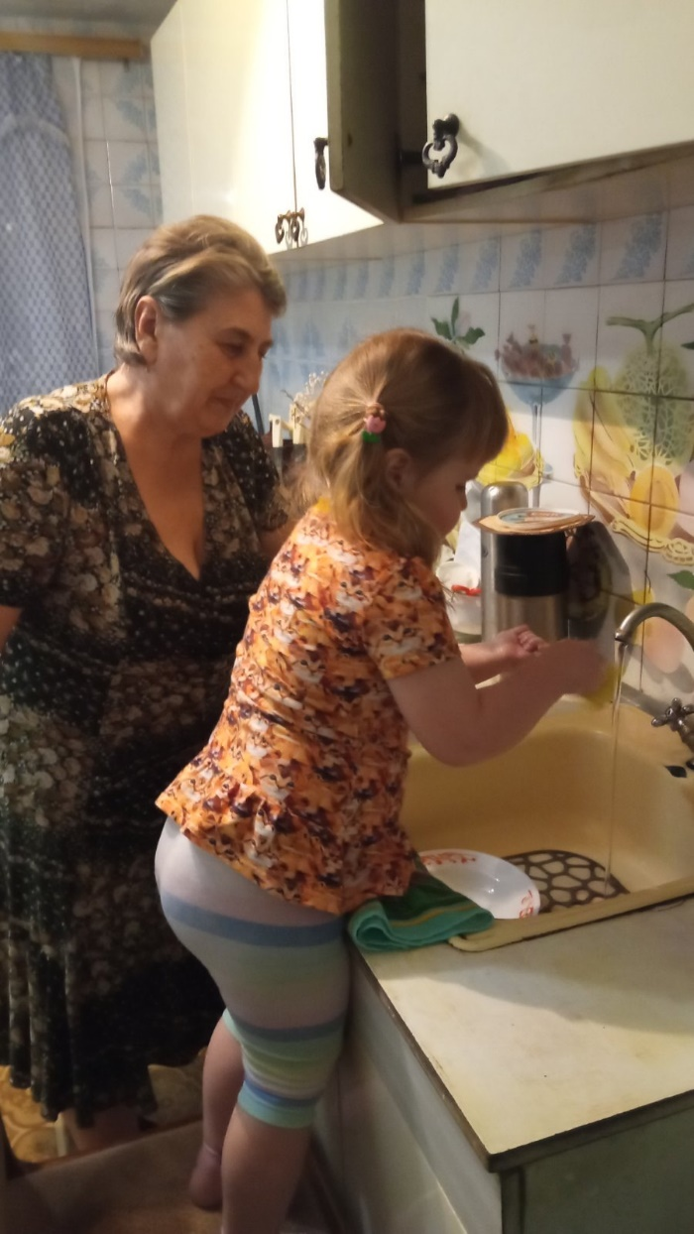
Notes:
Бабушка с Ульяшей посуду моют.

Slide 8
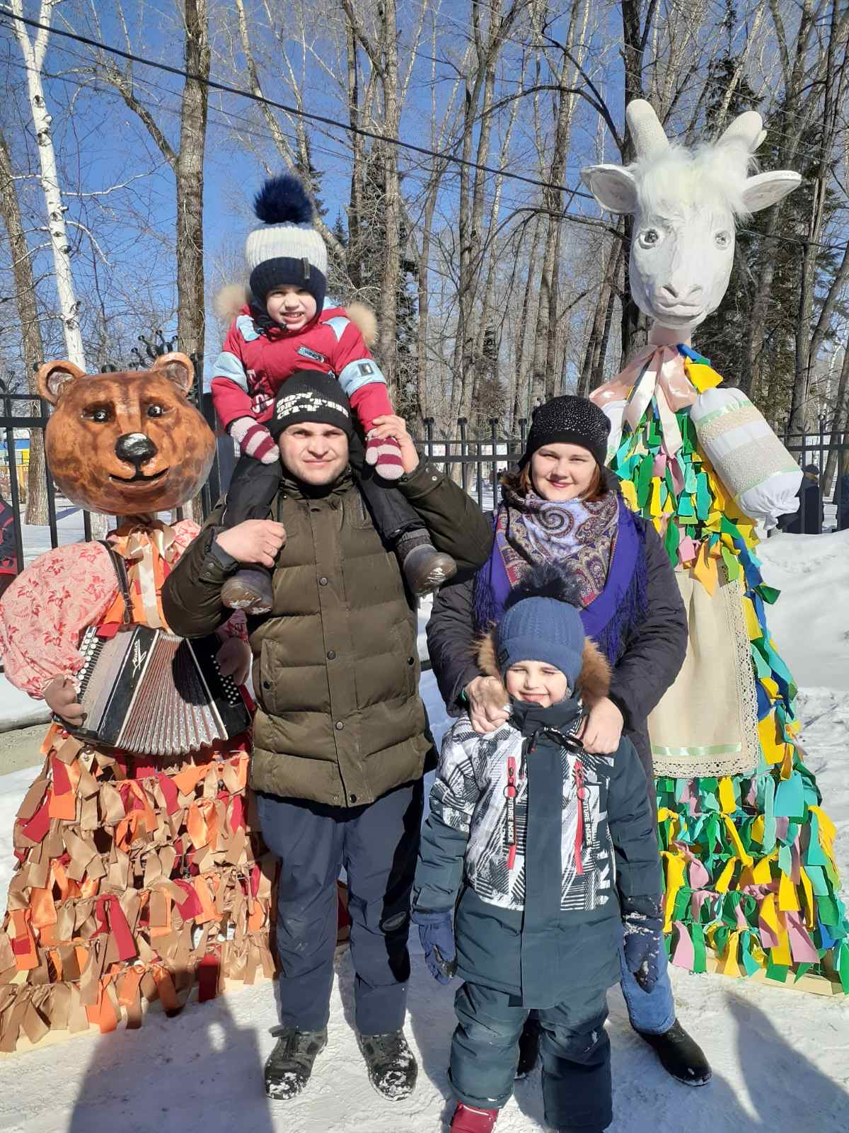
Notes:
Семья Ермолаева Саши. Папа – Константин Витальевич, мама – Татьяна Валерьевна и старший сын Егор. Вся семья увлекается прогулками на свежем воздухе.

Slide 9
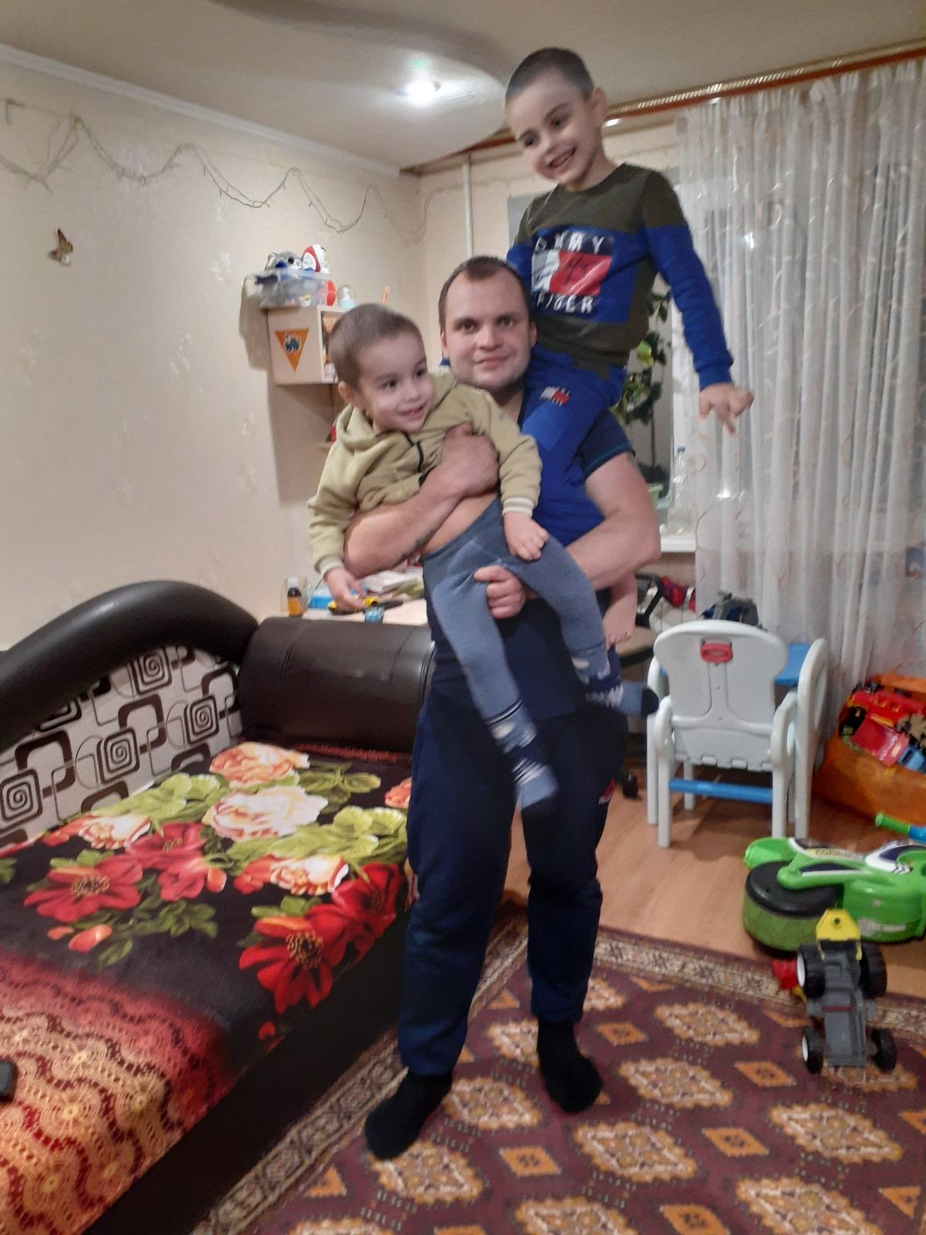
Notes:
Счастлив тот, кто счастлив у себя дома. Слова Льва Толстова.

